Slide 1
IDEAS IN RECOMMENDATION
郭志强
2022-10-20

Slide 2

iDEAS
User Interest Modeling
基于意图解耦超图的序列推荐
基于解耦超图学习的协同过滤
从交互物品中捕捉用户更细粒度、更全面的兴趣，如兴趣的多样性、动态性
Reliable Recommendation
基于可靠图结构学习的协同过滤
基于门控Transformer的序列推荐
基于缺失特征预测的长尾推荐
缓解交互中存在的稀疏、噪声、偏差、长尾等问题，以提升推荐的可靠性
Content-based Recommendation
基于层次化Transformer的多模态序列推荐
考虑多主题挖掘的新闻推荐
知识图剪枝+特征空间的对比学习用于推荐
从各类侧信息中挖掘知识以提升推荐，如评论、内容、多模态、知识图

Slide 3
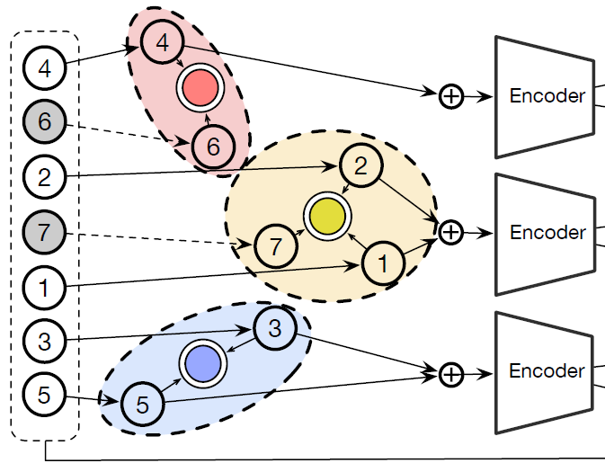
基于解耦意图超图的序列推荐
研究动机
用户意图的多样性，即用户通常对不同的商品有不同的意图。
用户交互序列的稀疏性，单一用户的交互物品较少不足以表达用户兴趣。
研究思路
交互物品划分到多个意图；
同一个意图下的物品编码（GNN，Transformer）；
同一个意图下的相似用户意图补充；
多样性组合预测下一个物品。
参考文献
【WSDM 2021】Sparse-Interest Network for Sequential Recommendation.
【SIGIR 2020 】Disentangled Graph Collaborative Filtering.
【NIPS 2019 】Learning Disentangled Representations for Recommendation.

Slide 4
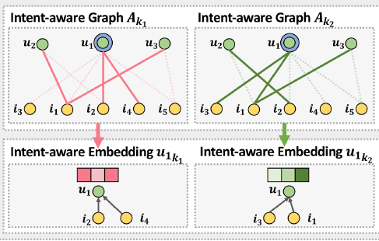
基于解耦超图学习的协同过滤
研究动机
用户意图的多样性，即用户通常对不同的商品有不同的意图。
用户交互序列的稀疏性，单一用户的交互物品较少不足以表达用户兴趣。
研究思路
交互物品划分到多个意图；
同一个意图下的物品编码（GNN，Transformer）；
同一个意图下的相似物品或相似用户意图补充；
用户和物品相似度计算进行top-n推荐。
参考文献
【WSDM 2021】Sparse-Interest Network for Sequential Recommendation.
【SIGIR 2020 】Disentangled Graph Collaborative Filtering.
【NIPS 2019 】Learning Disentangled Representations for Recommendation.

Slide 5
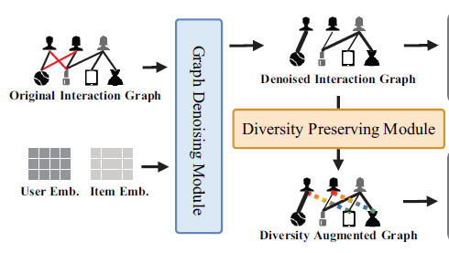
基于可靠图结构学习的协同过滤
研究动机
噪声交互，即用户交互物品中存在不相关的物品。
交互不平衡（稀疏性），即尾部用户的交互缺失，偏好特征不足。
研究思路
删掉用户不相关的交互物品；
增加用户可能交互的物品；
用户和物品相似度计算进行top-n推荐；
增强模型的鲁棒性，防止噪声攻击。
参考文献
【2022 SIGIR】Learning to Denoise Unreliable Interactions for Graph Collaborative Filtering.
【2022 KDD】Reliable Representations Make A Stronger Defender Unsupervised Structure Refinement for Robust GNN.
【2022 KDD】Self-Supervised Hypergraph Transformer for Recommender Systems.
【2022 WWW】Towards Unsupervised Deep Graph Structure Learning.
【2022 SIGIR】Self-Guided Learning to Denoise for Robust Recommendation.

Slide 6
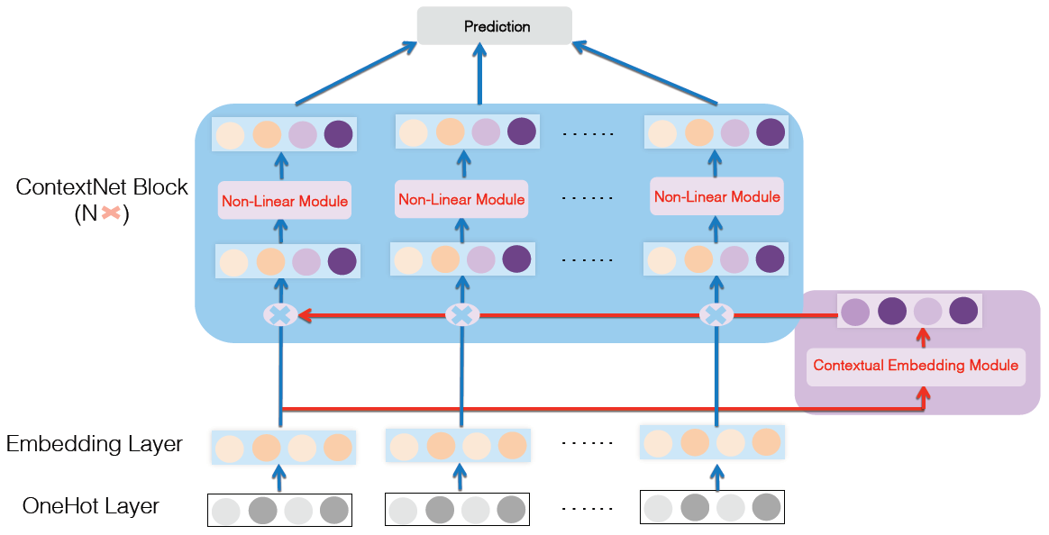
基于门控Transformer的序列推荐
研究动机
序列中的噪声交互，即用户交互物品中存在不相关的噪声物品。
甚至交互受到噪声攻击。
研究思路（门控机制）
改进Transformer的结构；
将多头注意力部分改进成SENET结构；
实现交互物品筛选+特征筛选；
预测部分结合多种方式预测下一个物品。
参考文献
【2018 CVPR】Squeeze-and-excitation networks.
【2019 RecSys】FiBiNET Combining Feature Importance and Bilinear feature Interaction for Click-Through Rate Prediction.
【2021 arXiv】ContextNet A Click-Through Rate Prediction Framework Using Contextual information to Refine Feature Embedding.
【2021 RecSys】Transformers4Rec Bridging the Gap between NLP and Sequential Session-Based Recommendation
【2022 WWW】Filter-enhanced MLP is All You Need for Sequential Recommendation.

Slide 7
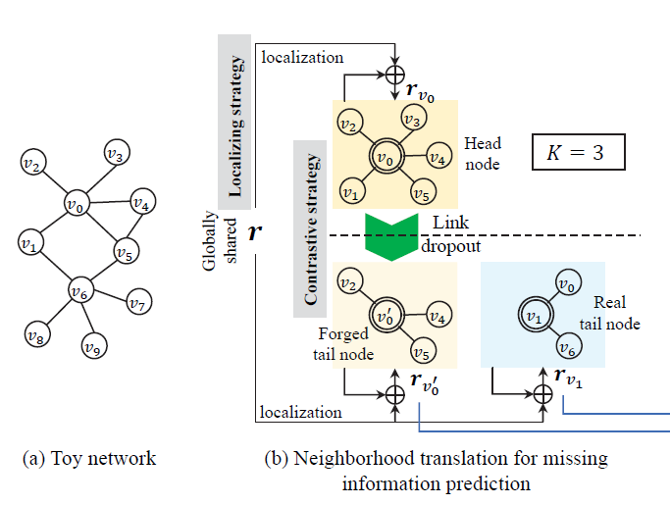
基于缺失特征预测的长尾推荐
研究动机
长尾分布，即尾节点的交互缺失。
研究思路
将头部用户视为无缺失；
删掉头部用户的部分交互来预测缺失的特征；
预测网络同时用于尾节点来预测缺失特征(知识蒸馏)；
将可观测的交互与预测的确实特征结合表示当前节点；
实现top-n推荐。
参考文献
【2020 SIGIR】LightGCN Simplifying and Powering Graph Convolution Network for Recommendation.
【2021 KDD】Tail-GNN Tail-Node Graph Neural Networks.
【2022 arXiv】LTE4G Long-Tail Experts for Graph Neural Networks.
【2022 ICLR】Cold Brew Distilling Graph Node Representations with Incomplete or Missing Neighborhoods

Slide 8
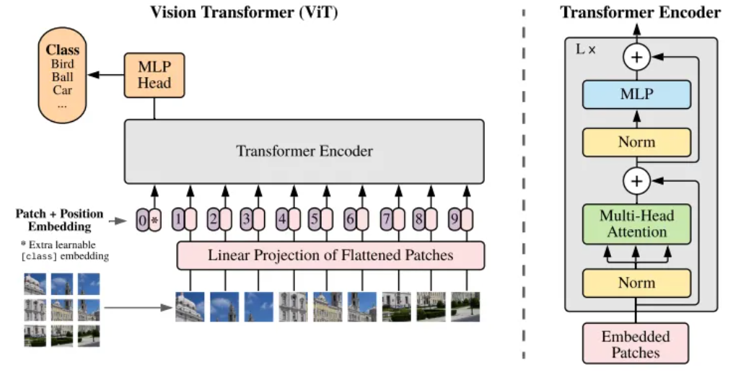
基于层次化Transformer的多模态序列推荐
研究动机
表征不足，利用多模态信息增强序列推荐。
研究思路
多模态Transformer；
序列物品Transformer；
下一物品预测
参考文献
【2017 NIPS】Attention is All you need.
【2019 NAACL】BERT: Pre-training of Deep Bidirectional Transformers for Language Understanding
【2019 CIKM】BERT4Rec: Sequential Recommendation with Bidirectional Encoder Representations from Transformer.
【2021 RecSys】Transformers4Rec Bridging the Gap between NLP and Sequential Session-Based Recommendation.
【2022 CVPR】An Empirical Study of Training End-to-End Vision and Language Transformers.

Slide 9
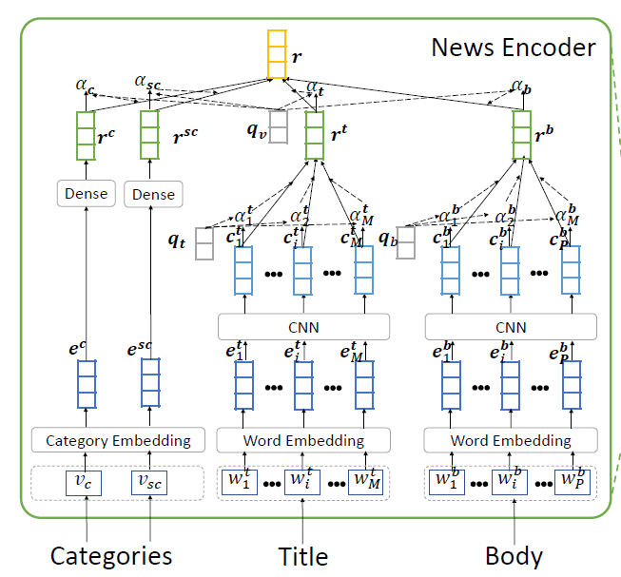
考虑多主题挖掘的新闻推荐
研究动机
兴趣多样性，或者新闻多主题。
研究思路
从新闻中挖掘出多个主题，比如政党、运动等；
某主题下聚合词特征表示主题下的新闻表征；
某主题下的所有观测新闻聚合；
多主题融合预测新闻概率。
参考文献
【2019 EMNLP】Neural News Recommendation with Multi-Head Self-Attention.
【2019 IJCAI】Neural News Recommendation with Attentive Multi-View Learning.
【2019 KDD】NPA Neural News Recommendation with Personalized Attention.
【2022 ICASSP】News Recommendation Via Multi-Interest News Sequence Modelling.

Slide 10
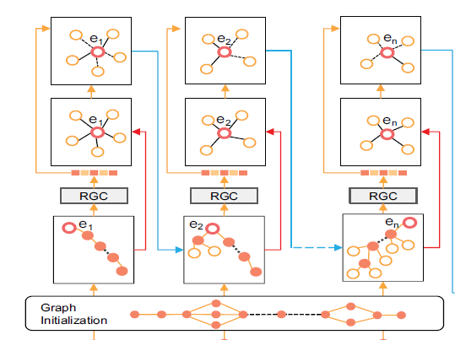
知识图剪枝+特征空间的对比学习用于推荐
研究动机
实体噪声，特征分布不均，缺乏一致性
研究思路
知识图实体剪枝；
知识图特征空间对比；
匹配预测。
参考文献
【2022 SIGIR】Multi-level Cross-view Contrastive Learning for Knowledge-aware Recommender System.
【2022 SIGIR】Knowledge Graph Contrastive Learning for Recommendation.
【2022 SIGIR】HAKG: Hierarchy-Aware Knowledge Gated Network for Recommendation.
【2021 SIGIR】Joint Knowledge Pruning and Recurrent Graph Convolution for News Recommendation.
【2019 WWW】Knowledge Graph Convolutional Networks for Recommender Systems.
【2019 KDD】KGAT Knowledge Graph Attention Network for Recommendation

Slide 11
谢 谢 大 家
郭志强
2022-10-20

